Slide 1
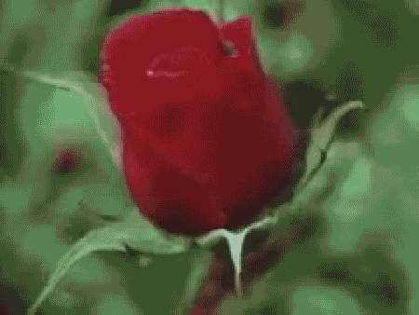
স্বাগতম
সবাইকে লাল গলাপের শুভেচ্ছা

Slide 2
শিক্ষক পরিচিতি
নাম: মোছা: নার্গিস পারভিন
পদবী: সহকারি শিক্ষক
ঠিকানা: পোড়াহাটি সর: প্রা: বিদ্যা: হরিণাকুণ্ডু,ঝিনাইদহ।

Slide 3
পাঠ পরিচিতি
শ্রেণি: প্রথম
বিষয়: বাংলা
সময়: ৪৫ মিনিট
পাঠ শিরোনাম: ছড়া:আতা গাছে তোতা পাখি
পাঠ্যাংশ: আতা .................. বউ।

Slide 4
শিখনফল
শোনাঃ ২১১ ছড়া শুনে আনন্দ লাভ করবে ও তার
আভিব্যক্ত প্রকাশ করবে।
বলাঃ ২.১.১ পাঠ্য বইয়ের ছড়া স্পষ্টভাবে বলতে পারবে।

Slide 5
এসো আমরা একটি ছড়াগান শুনি

Slide 6
আজ আমরা শিখব
ছড়া:আতা গাছে তোতা পাখি

Slide 7
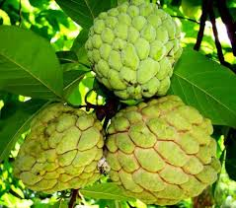
আতা একটি সুস্বাদু ফল
আতা

Slide 8
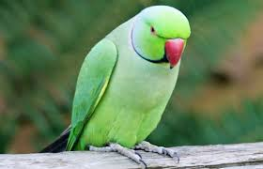
তোতা পাখি কথা বলতে পারে
তোতা পাখি

Slide 9
আতা গাছে তোতা পাখি

Slide 10
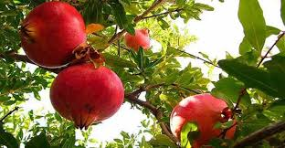
ডালিম ফল দেখতে লাল
ডালিম

Slide 11
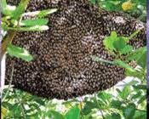
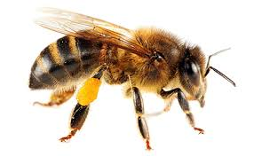
মৌমাছি মধু সংগ্রহ করে
মৌমাছি

Slide 12
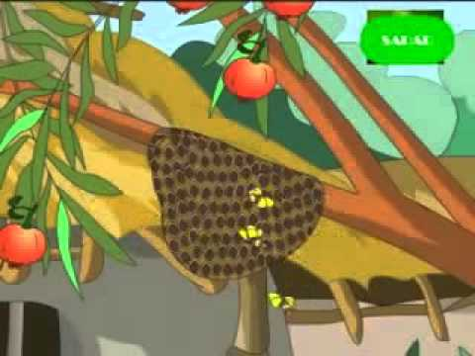
ডালিম গাছে মউ

Slide 13
এত ডাকি তবু কথা কথা
কও না কেন বউ

Slide 14
আতা গাছে তোতা পাখি
ডালিম গাছে মউ।
এত ডাকি তবু কথা
কউ না কেন বউ।

Slide 15
দলীয় কাজ
চল আমরা ছন্দে-ছন্দে ও তালে-তালে
ছড়াটি আবৃত্তি করি

Slide 16
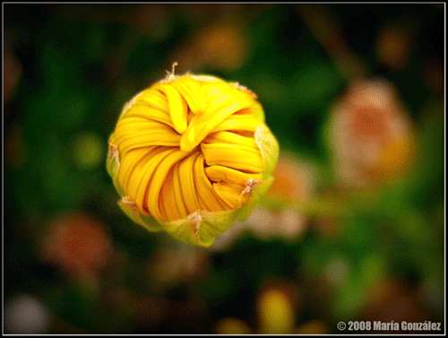
পরবর্তি পাঠে আমরা আরো আনন্দ করব
ধন্যবাদ

